Slide 1
Demosessie e-Box
Quincy Oeyen
Ruben Van Driessche
Adjunct-teamhoofd Cluster Documentbeheer
Procesmanager Digitale Post & Scanning

Slide 2
Agenda
e-Box?
e-Box en DigiPost
Praktisch
Tijdslijn
Demo

Slide 3
e-Box?
e-Box voor bedrijven = digitale brievenbus
Analoog aan je persoonlijke e-Box
Gebaseerd op nummer in Kruispuntbank der Ondernemingen
Ministeries van de Vlaamse Gemeenschap: 0316,380,841
Alle entiteiten zonder rechtspersoonlijkheid
Entiteiten met rechtspersoonlijkheid hebben een eigen nummer en moeten apart gekoppeld worden
Traject hiervoor wordt uitgewerkt tegen mei

Slide 4
Waarom E-Box en DigiPost integreren?
Verdere digitalisering
Scanning van 16 000 poststukken per maand -> Willen we terugdringen
Digitale verdeling is veel sneller & kan geautomatiseerd
Brieven kunnen niet meer verloren raken
VO-entiteiten kunnen digitaal aangetekend naar elkaar versturen via MAGDA-Documentendienst
Overheden kunnen digitaal naar elkaar sturen
Antwoordfunctie mijn burgerprofiel
Contacteer verzenders zo veel mogelijk om via de e-Box te verzenden

Slide 5
Praktisch
Wat komt er momenteel al toe?
RSZ, RIZIV, RVA, … zijn de grootste verzenders
Verkeersboetes justitie
Notificatieberichten FOD Financiën
Worden verwijderd
Integratie met MyMinFin is momenteel niet mogelijk maar wordt bekeken
Metadata
Ontvangstdatum = aanmaakdatum in e-Box
Berichttype
Afzender
Uitbreiding van metadata staat gepland

Slide 6
Verdeling (entiteiten zonder rechtspersoonlijkheid)
Maximaal inzetten op automatische verdeling
Berichten worden opgehaald onder HFB als entiteit
Enkel zichtbaar voor DigiPost
Startfase
Op basis van metadata (berichttype, afzender, …)
Verdere verdeling manueel door DigiPost
Afleveren in verdeelbak
Tweede fase
Documentherkenning & -classificatie
Afleveren in primaire en interne postvakken

Slide 7
Verdeling op metadata en documentherkenning
Ophalen van berichten
Afleveren in verdeelbak
e-Box
Manuele verdeling door DigiPost

Slide 8
Verdeling (entiteiten met rechtspersoonlijkheid)
Berichten worden opgehaald in de verdeelbak van de entiteit zelf
Geen tussenkomst in de verdeling DigiPost
Onboardingstraject
HFB bekijkt in hoeverre entiteiten ontzorgd kunnen worden
Bekijk het bestaande traject alvast op https://dev.eboxenterprise.be/docs/dc/onboarding_process/

Slide 9
1 april
e-Box live voor entiteiten zonder rechtspersoonlijkheid
mei 2024
Uitgewerkt onboardingstraject voor entiteiten met rechtspersoonlijkheid
juni 2024
Onboarding eerste entiteiten met rechtspersoonlijkheid
Q3+
Intelligentere verdeellogica & integratie documentherkenning
Roadmap

Slide 10
e-Box berichten in de software

Slide 11
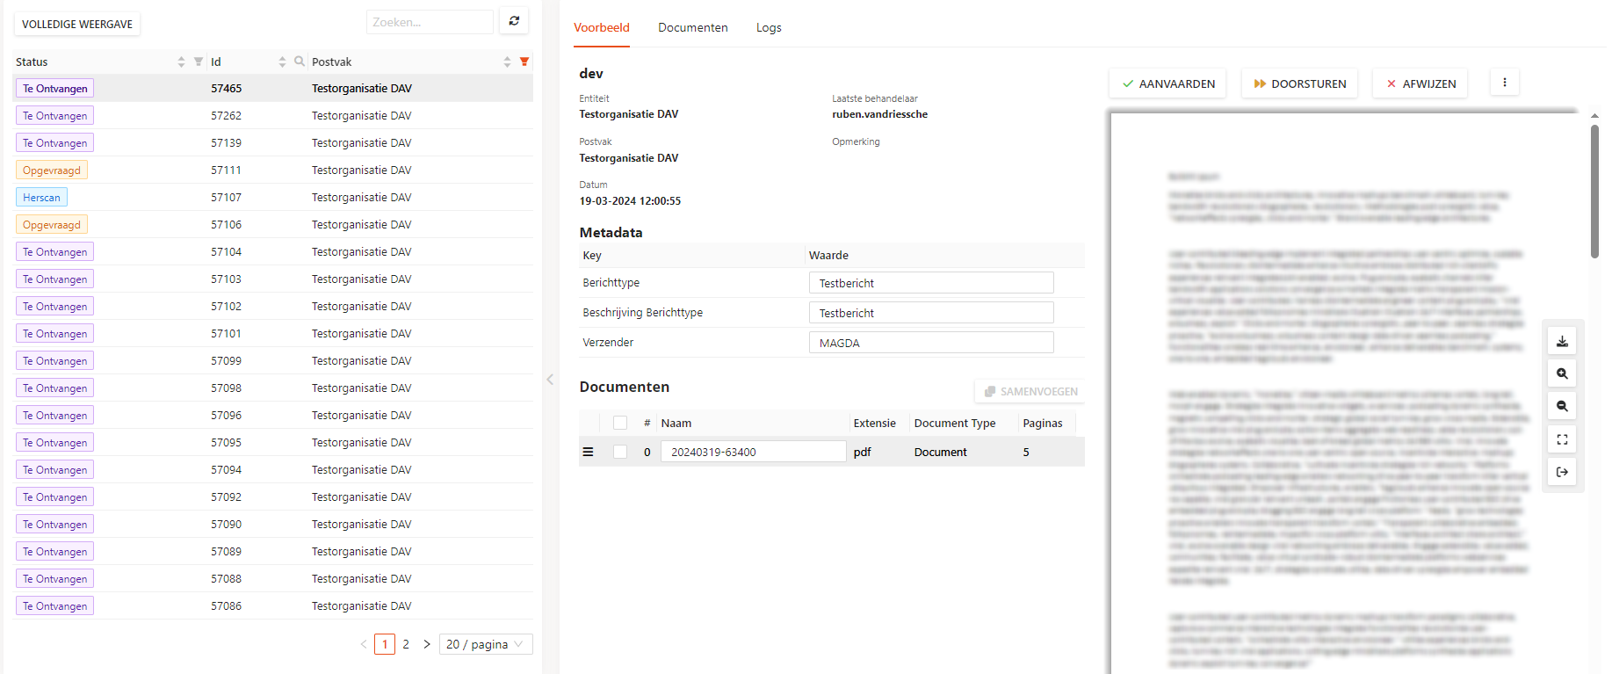
e-box berichten in de software

Slide 12
Vragen?
Bij verdere vragen rond de integratie zelf of als je entiteit met rechtspersoonlijkheid wil integreren
Mailen naar ruben.vandriessche@vlaanderen.be
Problemen met de verdeling of verwerking op het platform?
Melding maken in facilipunt

